Slide 1


Компания «Эмпилс»
(г. Ростов-на-Дону)
2026 г.

Slide 2



О КОМПАНИИ «ЭМПИЛС»
Входит в
8%
ТОП-3
крупнейших
производителей
ЛКМ в РФ
доля рынка в денежном
выражении согласно
независимым источникам
2
39,3
современные научно-исследовательские лаборатории
*тыс. тонн
за 2025 год
Более
Система менеджмента качества предприятия сертифицирована и соответствует
международным стандартам
100 лет
непрерывного
развития
в химической отрасли
ISO 9001:2015

Slide 3




ПРОИЗВОДСТВО
СОВРЕМЕННЫЕ ПРОМЫШЛЕННЫЕ ТЕХНОЛОГИИ
Цех лаков
Цехэмалей
(крупнотоннажные
партии)
Все продукты компании отвечают актуальным требованиям к качеству, функциональности, безопасности и экологичности.
Мы проводим анализ сырья и мониторинг продукции, соблюдая санитарные нормы и реализуя программы по снижению воздействия на окружающую среду.
Цех эмалей
(малотоннажные партии)
Цех водных покрытий

Slide 4












ПРОИЗВОДСТВО
Высокий уровень автоматизации
Быстрое и гибкое производство
Низкое влияние человеческого фактора
Постоянная модернизация
Стабильное качество каждой партии
НАЦПРОЕКТ «ПРОИЗВОДИТЕЛЬНОСТЬ ТРУДА»
Мы внедряем принципы бережливого производства: сокращение времени производства, минимизация излишних запасов и увеличение объемов выпускаемой продукции.
Наше руководство проходит обучение по программе «Декомпозиция целей», что позволит более точно планировать деятельность компании и эффективно распределять обязанности между сотрудниками для достижения высоких результатов.

Slide 5




ЦЕХ ЛАКОВ
ЦЕХ ЭМАЛЕЙ
малотоннажные партии
18 000
30 000
тонн продукции в год
тонн продукции в год
Цех выпускает полуфабрикатные лаки, применяющиеся при производстве эмалей, а также фасованные лаки для различных видов поверхностей. Производство полуфабрикатных лаков как для нужд ЗАО «ЭМПИЛС», так и для других предприятий.
Производство ведется c применением дежевой технологии, позволяющей гибко менять ассортимент и оперативно переходить с выпуска одного вида продукции на другой.
Цех может производить небольшие партии ЛКМ (от 700 кг), а также экспериментальные партии по специальным и индивидуальным заказам.
Энергосберегающие технологии - низкая себестоимость
Широкий спектр современной продукции
Гибкое производство
Оперативное выполнение малотоннажных заявок

Slide 6







ЦЕХ ВОДНЫХ ПОКРЫТИЙ
ЦЕХ ЭМАЛЕЙ
крупнотоннажные партии
90 000
30 000
тонн продукции в год
тонн продукции в год
Высокий уровень автоматизации обеспечивает оперативность и гибкость производства в сочетании со стабильным качеством выпускаемой продукции. Этот современный цех построен в рамках программы по модернизации предприятия.
За сутки цех может выпустить до 280 т лакокрасочных материалов. Здесь производится до 60% от годового объема готовой продукции компании. Цех оснащен современным оборудованием для производства крупных партий покрытий на органической основе (от 4 т).
Экологичная продукция
Полный ассортимент продуктов на водной основе
Автоматизированные фасовочные линии
Оперативное выполнение крупнотоннажных заявок

Slide 7
ЛОГИСТИКА И СКЛАДСКОЙ КОМПЛЕКС
36 000 м²
площадь складов компании
>6 000 км
максимальное расстояние транспортировки
2 900 т
вместимость автоматизированного резервуарного парка
Система
управления складом WMS
Исключение пересортицы при отгрузке клиентам.
Соблюдение обязательств в части гарантийного срока.
Качественная и быстрая отработка претензий.
Исключение нарушений в очередности отгрузок.
Строгое соблюдение условий хранения продукции.
«Эмпилс» обеспечивает доставку любых партий продукции своим клиентам автомобильным
и железнодорожным транспортом во всех регионах страны и за рубежом в оптимальные сроки.

Slide 8
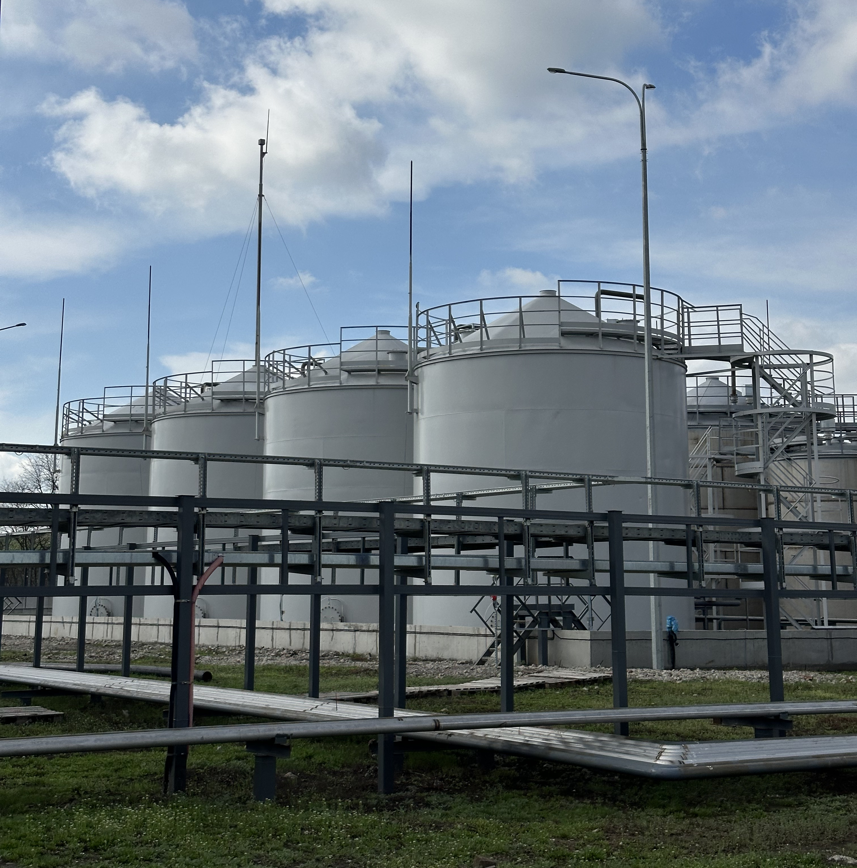
Автоматизированный резервуарный парк
Собственный резервуарный парк сырья гарантирует дистрибьюторам бесперебойные поставки — мы выполняем обязательства независимо от внешних факторов.
2 900 т

Slide 9
ГЕОГРАФИЯ БИЗНЕСА
Дистрибуция в России и экспорт в страны СНГ

Slide 10


ГЕОГРАФИЯ БИЗНЕСА
Продажи более, чем в
>100
ПРЕДСТАВЛЕННОСТЬ
150
дистрибьюторов
в России и за рубежом
в федеральных и региональных торговых сетях DIY
городах России

Slide 11





















ГЕОГРАФИЯ БИЗНЕСА
ЭКСПОРТ
БЕЛАРУСЬ
КАЗАХСТАН
УЗБЕКИСТАН
КЫРГЫЗСТАН
МОНГОЛИЯ
ГРУЗИЯ
АРМЕНИЯ
ТАДЖИКИСТАН
ТУРКМЕНИСТАН

Slide 12
АССОРТИМЕНТ
И
ЦЕНОВОЕ ПОЗИЦИОНИРОВАНИЕ

Slide 13








ЦЕНОВОЕ ПОЗИЦИОНИРОВАНИЕ
СУБЭКОНОМ | ЭКОНОМ | СРЕДНИЙ | СРЕДНИЙ + | ПРЕМИУМ
ОРГАНИЧЕСКИЕ
ВОДНЫЕ
СПЕЦПРОДУКТЫ

Slide 14
АССОРТИМЕНТНАЯ МАТРИЦА
11 брендов · от эконом до премиум · полный спектр ЛКМ для любых поверхностей и задач
AVANTGARDE
ПРЕМИУМ
NEWTONE
СРЕДНИЙ+
ОРЕОЛ
СРЕДНИЙ+
TITAN
СРЕДНИЙ+
Гибридные технологии: экологичность водных + износостойкость органических
Передовые технологии и современные материалы
Краски, лаки, грунтовки — надёжный помощник в ремонте
Грунт-эмаль 3в1 — грунт + эмаль + преобразователь ржавчины
• Краска интерьерная моющаяся (база A/C)
• Краска для фасадов (база A/C)
• Лак яхтный / паркетный
• Краска интерьерная / фасадная (база A/C)
• Грунтовка глубокого проникновения
• Шпатлёвка суперфинишная
• Краска для стен и потолков моющаяся
• Краска для плит OSB / фасадная
• Грунтовка бетоноконтакт / шпатлёвка
• Клей, олифа, растворитель
• 3в1 по ржавчине (10 цветов, RAL)
• Быстросохнущая матовая (7 цветов)
• Молотковая алкидно-стирольная (6 цветов)
• «Красишь 1 раз — служит 10 лет»
Интерьер · Фасад · Дерево
Интерьер · Фасад
Интерьер · Фасад · Дерево
Металл · Оцинковка · Дерево
PROFIWOOD
СРЕДНИЙ
РАСЦВЕТ
СРЕДНИЙ / ЭКОНОМ
ОПТИМА
ЭКСПОРТ
ОРЕОЛ Дисконт
ЭКОНОМ
Профессиональная защита и декор древесины
Классические ЛКМ по ГОСТ — эмали, грунт-эмали, грунтовки
Покрытия на органической основе для стран ближнего зарубежья
Водно-дисперсионные покрытия по доступной цене
• Антисептик кроющий / лаковый
• Защитно-декоративные покрытия
• Лак паркетный / по дереву и камню
• Огнебиозащитные составы
• Эмаль ПФ-115 (ГОСТ)
• Грунт-эмаль по ржавчине
• Эмаль с молотковым эффектом
• Грунтовка ГФ-021 / растворители
• Эмали цветные (яркие оттенки)
• Грунтовка ГФ-021
• Грунт-эмали
• Оптимальное соотношение цены и качества
• Краска для стен и потолков
• Шпатлёвка масляно-клеевая
• Грунтовка
• «Покрасил и забыл!»
Дерево · Камень
Металл · Дерево
Металл · Дерево
Интерьер
ПРОСТОКРАШЕНО!
ЭКОНОМ
EMPILS
ПРОМЫШЛЕННЫЕ
СТРОЙКОМПЛЕКТ
СТРОИТЕЛЬНАЯ ФАСОВКА
Базовые ЛКМ для массового потребителя
Покрытия промышленного назначения — для крупных предприятий
Крупная фасовка для строительных объектов большой площади
• Эмаль ПФ-115 (БАУЦЕНТР)
• Краска водоэмульсионная
• Грунтовка / олифа / лак
• Растворитель
• Огнебиозащитные составы
• Защитно-декоративные покрытия
• Краски-базы под колеровку
• Партнёр: «Ростсельмаш»
• Эмаль ПФ-115 (крупная фасовка)
• Краска интерьерная / фасадная
• Универсальность · оптимальная цена
• Яркая цветовая палитра
230 ₽/кг —
зарабатываем вместе.
Металл · Дерево · Интерьер
Металл · Дерево · Промышл.
Металл · Дерево · Интерьер
11 брендов покрывают весь спектр: от эконом до премиум · металл · дерево · интерьер · фасад · промышленные · экспорт

Slide 15
ПОРТФОЛИО: ОБЪЕКТЫ И B2B
Реальные кейсы и промышленные партнёры

Slide 16
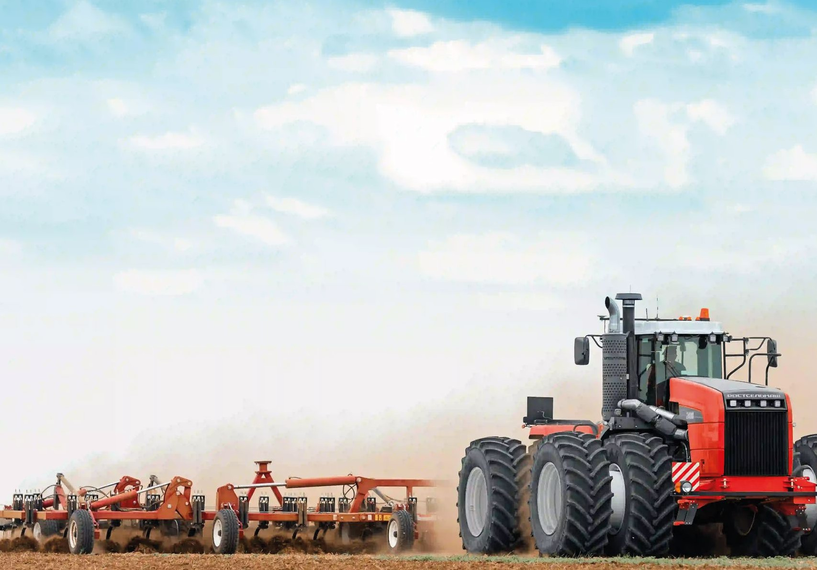








ПРОДУКЦИЯ
Покрытия промышленного назначения
Агротехника, | Автомобильная | Дорожное | Нефтегазовая | Производство | Производство | Лакокрасочная
стройтехника | промышленность | строительство, | и химическая | металло- | станков | промышленность
 |  | инфраструктура | промышленность | конструкций
Стратегическим партнером компании является «Ростсельмаш» — лидер отечественного сельхозмашиностроения
7

Slide 17
ПОДДЕРЖКА

Slide 18
КОМАНДА ЭМПИЛС НА ВАШЕЙ ТЕРРИТОРИИ
Начните работать с Эмпилс — и наша команда поможет вам масштабировать продажи
СТРУКТУРА КОМАНДЫ
ПРИНЦИП МАСШТАБИРОВАНИЯ
🎯 Региональный директор
Больше АКБ с Эмпилс
↓
Больше наша команда на вашей территории
Ответственный за территорию. Стратегическое планирование, согласование условий.
Курирует всех дистрибьюторов на территории
↓
📊 Региональный менеджер
120 РТТ
на 1 ЭТП
Каждые 120 активных торговых точек = +1 ЭТП на вашей территории
Оперативное управление. Контроль отгрузок, MML, маркетинговые программы, аналитика.
Точка контакта для дистрибьютора на ежедневной основе
↓
ЧТО ДЕЛАЕТ КОМАНДА:
🚗 ЭТП — Эксклюзивный торговый представитель
📋
Контроль MML
Слежение за присутствием
всех обязательных SKU
🎓
Обучение ТП
Тренинги по продукту,
продажам, TCO
📍
Выкладка и POS
Контроль полки,
установка POS-материалов
Полевая работа с АКБ. Визиты в РТТ, обучение ТП, выкладка, POS-материалы.
120 РТТ на 1 ЭТП

Slide 19
ТРЕЙД-МАРКЕТИНГ
2% от оборота — на совместное продвижение. Мы инвестируем в ваши продажи.
НАПРАВЛЕНИЯ ПОДДЕРЖКИ
2%
от оборота
🎁 Акции «Подарок за покупку»
💰 Ретробонусы
🏷️ Спеццены и скидки
📍 POS-материалы
🎓 Обучение и мотивация ТП
При закупке объёма — бонусные банки бесплатно. Стимулирует увеличение заказа.
Возврат части средств за выполнение плана закупок по итогам периода.
Сезонные акции на ключевые SKU. Индивидуальные ценовые предложения.
Шелфтокеры, воблеры, ценникодержатели, планограммы, баннеры — бесплатно.
Тренинги по продукту, TCO, технике продаж. Мотивация ТП дистрибьютора.
Эмпилс выделяет на трейд-маркетинг дистрибьютора
230 ₽/кг — зарабатываем вместе
📺 Контент и digital
🏆 Мотивация ТП
🏪 Мотивация розницы
🟡 «Жёлтый ценник»
🚐 Брендирование и реклама
Материалы для соцсетей, видеоинструкции, фото выкрасов. Поддержка интернет-магазина.
Конкурсы и премии для ТП дистрибьютора за активные продажи. Призы, бонусы за KPI.
Программы лояльности для РТТ: накопительные бонусы, призы за выкладку, рейтинги.
Снижение цены на полке на ключевые SKU. Сезонное ценовое продвижение.
Брендирование машин, входных групп в РТТ, баннерная реклама. Узнаваемость.
2% от оборота — ваш бюджет на рост. Мы не просто поставляем продукт — мы инвестируем в ваши продажи.

Slide 20
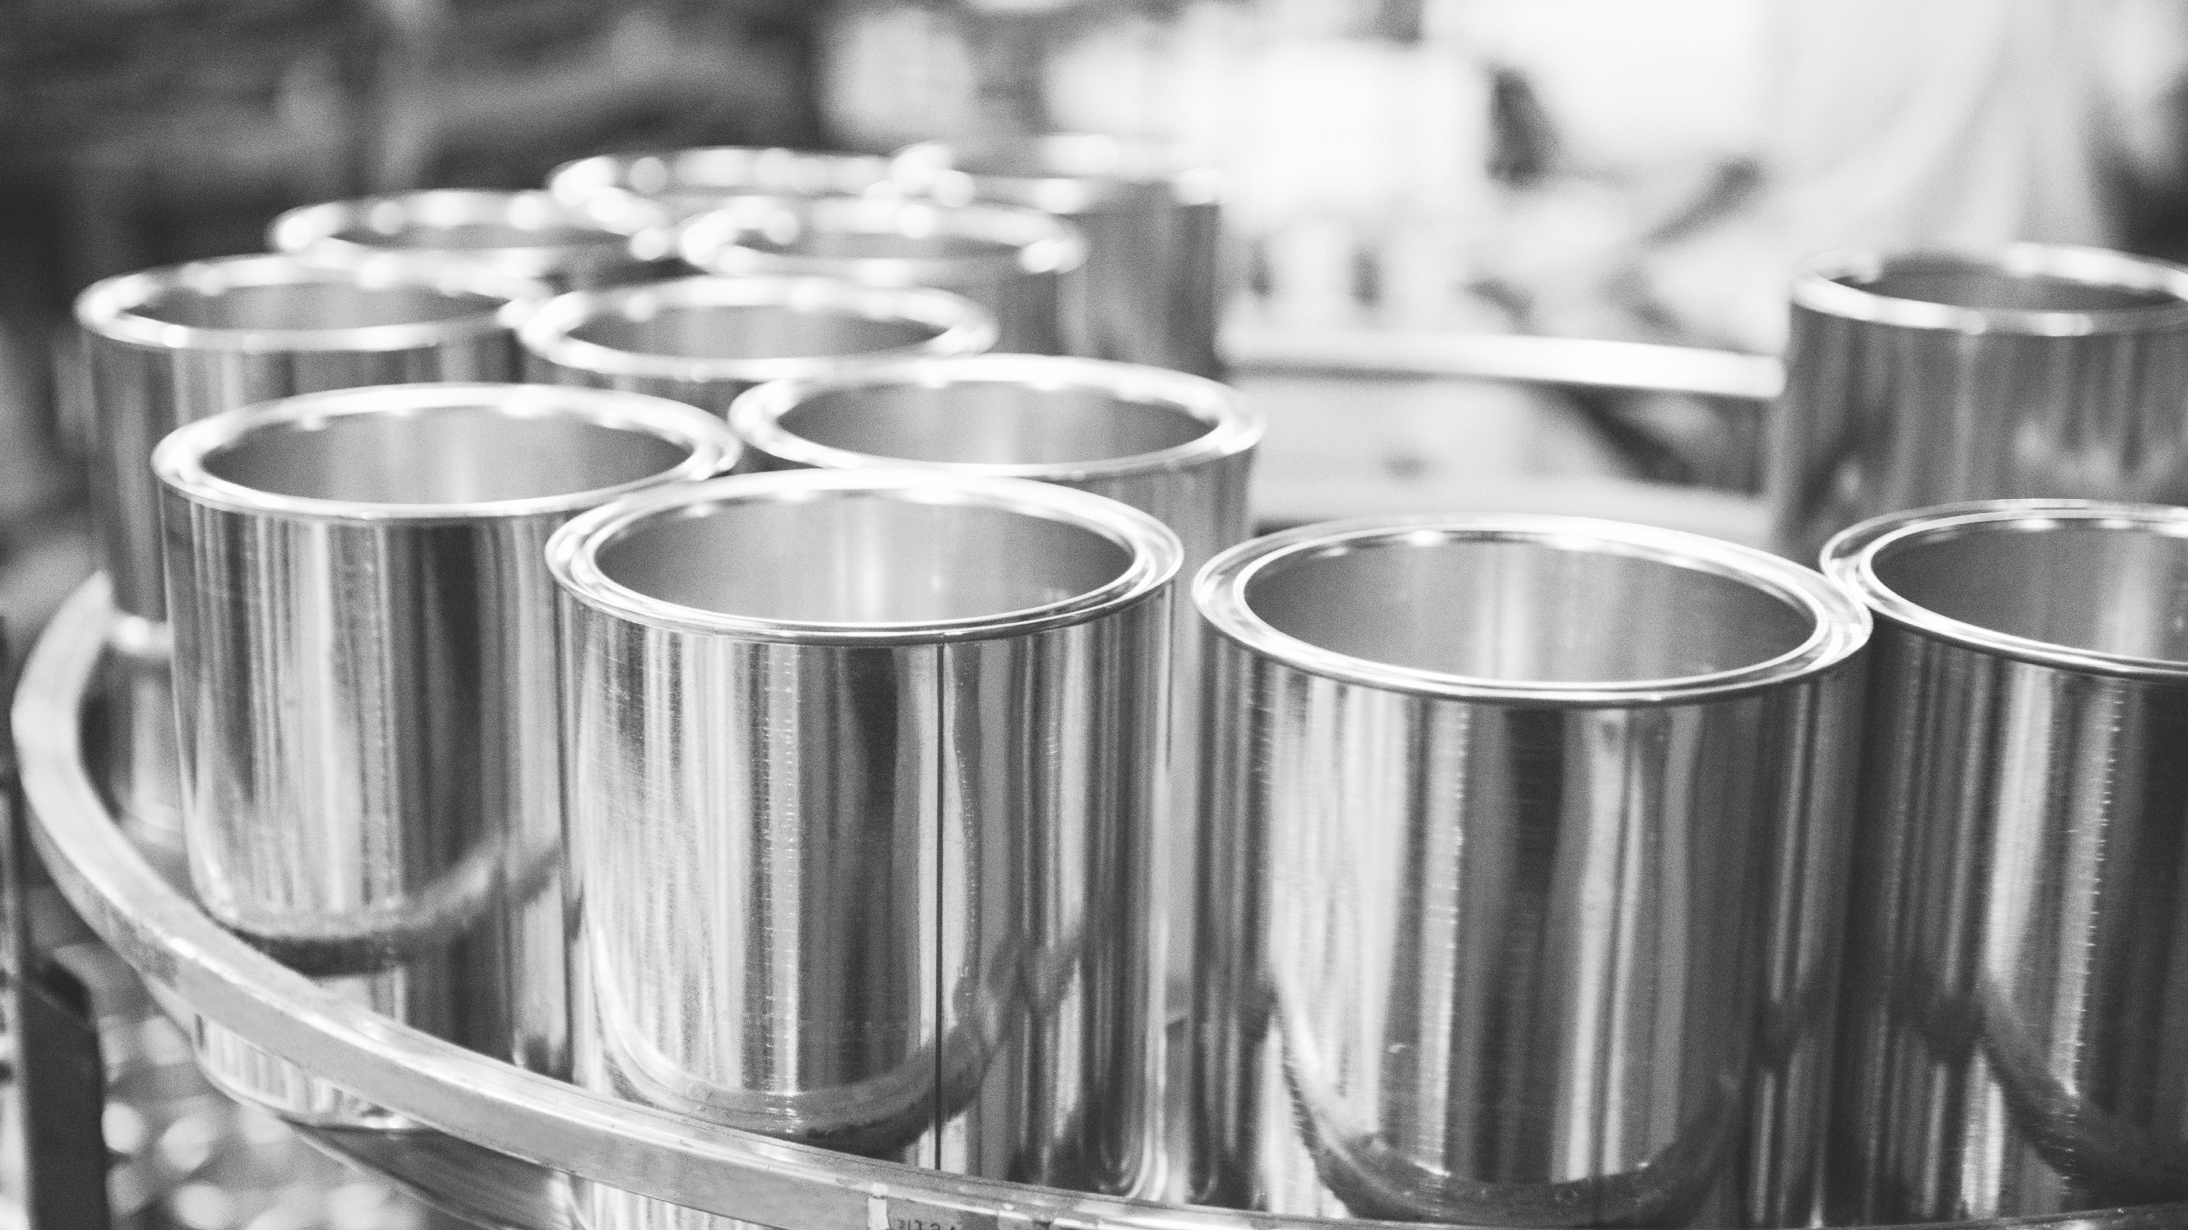

СПАСИБО ЗА ВНИМАНИЕ
2026

